Slide 1
FACE MASK DETECTION & EMOTION RECOGNITION
Belvedere Vincenzo 675996
Conticchio Giuseppe 675622
Leone Marco 690135

Slide 2
INTRODUZIONE
FMD&ER è un’applicazione sviluppata per l’esame di sistemi ad agenti dell’ Università degli studi Aldo Moro di Bari.
Il progetto verrà illustrato seguendo i seguenti passi:
FACE MASK DETECTION: analizzare il volto di un qualunque individuo al fine di verificare la presenza o meno della mascherina chirurgica.
EMOTION RECOGNITION: riconoscere l’emozione di un individuo, indipendentemente dalla presenza o meno della mascherina.

Slide 3
FACE MASK DETECTION : IDEA
L’idea che è stata seguita, è quella di creare un mezzo utile per l’attuale emergenza COVID-19. Vista la situazione, in accordo con la docente Berardina DeCarolis, abbiamo creato uno strumento utile a riconoscere la presenza o meno della mascherina sul volto di un individuo.
Tale strumento è utile sia per un ‘detect’ in tempo reale, mediante dispositivi per acquisizioni di immagini (webcam, telecamere…), sia per verificare la presenza della mascherina su una singola immagine.

Slide 4
FACE MASK DETECTION : IDEA
L’idea che abbiamo utilizzato per portare a termine tale task, è stata quella di utilizzare uno dei modelli più performanti nell’ambito dell’AI, una Neural Network. Il primo step è stato quello di approfondire tale tematica, in maniera piuttosto teorica, aiutandoci sia con l’utilizzo di libri, articoli presenti sul web e consultando la documentazione delle diverse librerie che ci sarebbero servite.

Slide 5
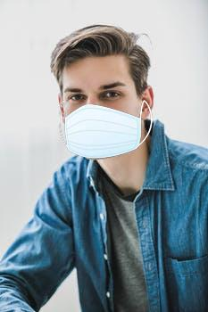
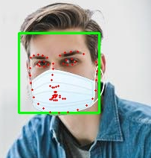
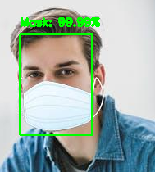
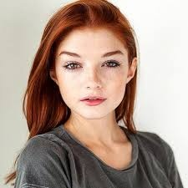
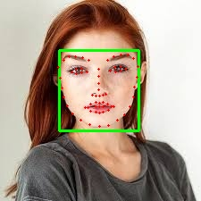
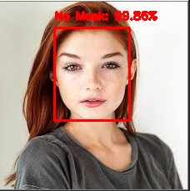
FACE MASK DETECTION : ARCHITETTURA
FACE MASK DETECTION
FACE DETECT
FACE MASK DETECTION
FACE DETECT

Slide 6
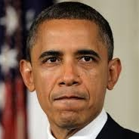
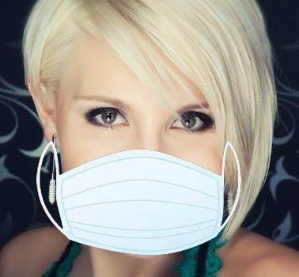
FACE MASK DETECTION :
DATASET
Il DATASET è suddiviso in due sottocartelle (with_mask, without_mask) Esempi:

Slide 7
FACE MASK DETECTION :
PREPROCESSING
Tale fase serve per addestrare la rete esclusivamente sul viso, tramite una metodo consigliato dal Dr. Nicola Macchiarulo, che consiste nel:
Individuare il volto attraverso l’uso di un Face Detector (usando la libreria dlib);
Una volta individuato il volto, viene effettuato il crop;
Questo ci ha portato a creare un nuovo dataset composto da due sottocartelle (cropped_with_mask, cropped_without_mask).

Slide 8
FACE MASK DETECTION :
PREPROCESSING
In Seguito, a causa della presenza di immagini duplicate nel dataset, abbiamo utilizzato un programma: “Similar Images”.
Questo ha fatto si che il dataset diventasse sbilanciato, (cropped_with_mask < cropped_without_mask). Pertanto, sono state aggiunte altre immagini, croppate, nella sottocartella (cropped_with_mask).

Slide 9
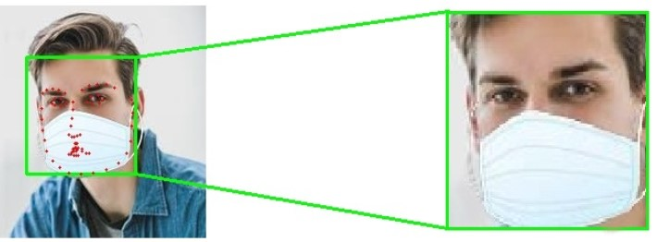
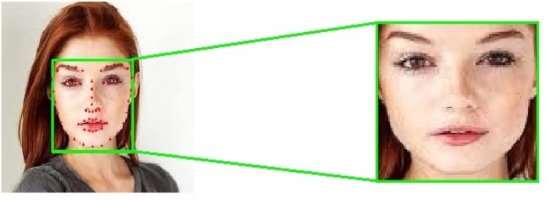
FACE MASK DETECTION :
PREPROCESSING
Esempi:

Slide 10
FACE MASK DETECTION : SPLIT

Slide 11
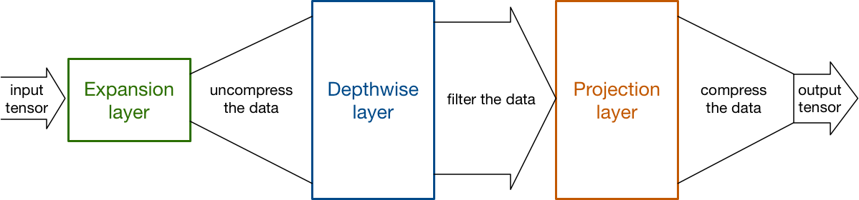
FACE MASK DETECTION : MODELLO
Il modello utilizzato è MobileNetV2. Essa è una Neural Network pre-addestrata su ImageNet, dataset contenente 14 milioni di immagini suddivise in circa 20.000 categorie. A tale modello andiamo a modificare la ‘head’, andando ad aggiungere i seguenti layer :
Flatten
Dense (relu)
Dropout
Dense (softmax)

Slide 12
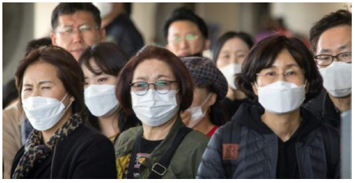
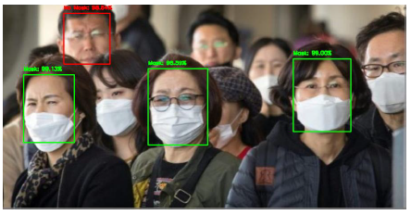
FACE MASK DETECTION : FASE APPLICATIVA

Slide 13
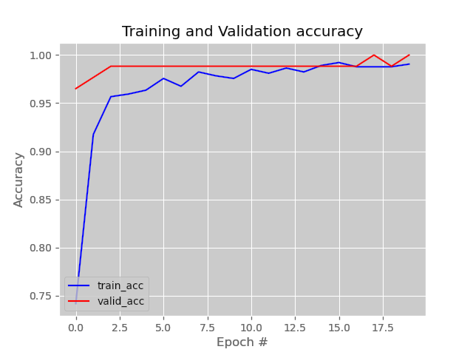
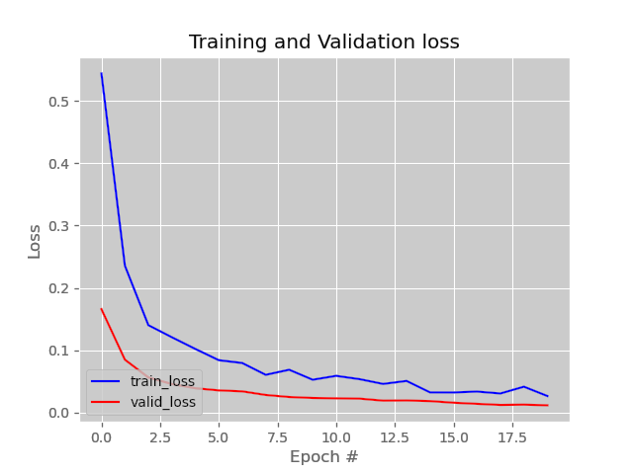
FACE MASK DETECTION : GRAFICI

Slide 14
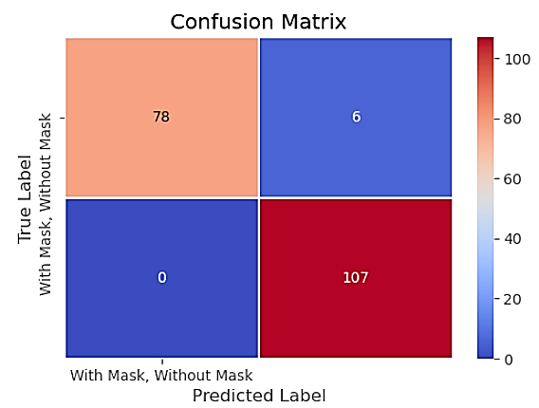
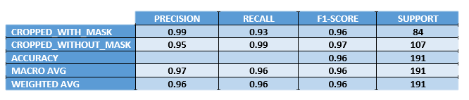
CONFUSION MATRIX
METRICHE

Slide 15
EMOTION RECOGNITION : IDEA
Subito dopo aver concluso il task riguardante il detect della mascherina sul volto di un qualsiasi individuo, è stato trattato il tema ‘Emotion Recognition’.
L’idea alla base di tale integrazione al task precedente è utile al fine di riconoscere l’emozione provata da un individuo indipendentemente dalla presenza o meno, sullo stesso, della mascherina chirurgica. Nel caso in cui quest’ultima sia presente, la zona di interesse passerà, dall’essere l’intero volto, ad essere la zona del volto comprendente solo occhi, fronte e parte del naso. Dunque, a questo punto, l’applicazione sarà in grado di riconoscere in tempo reale (o anche da un’immagine), l’emozione provata da un individuo.
Al fine di rendere possibile tale task, è stato svolto un lavoro separato su:
Volti senza mascherina
Volti con mascherina

Slide 16
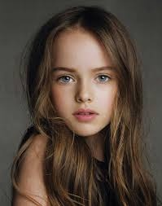

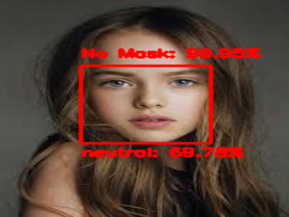
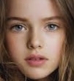
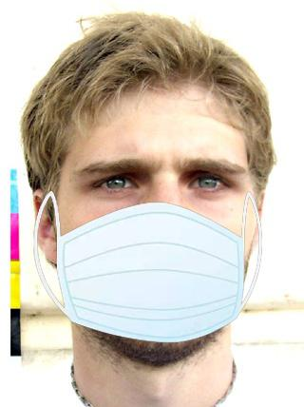
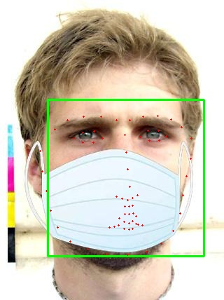
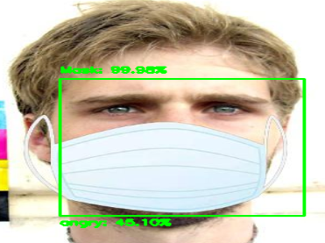
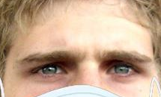
EMOTION RECOGNITION : ARCHITETTURA
MASK DETECTION AND CROP
FACE
DETECT
EMOTION RECOGNITION
MASK DETECTION AND CROP
FACE
DETECT
EMOTION RECOGNITION

Slide 17




EMOTION RECOGNITION : DATASET
Il dataset utilizzato è stato il ‘FER-2013’. Esso è caratterizzato da circa 35.888 immagini di dimensione 48x48 in scala di grigi, suddivise in 7 categorie:
Angry
Disgust
Fear
Happy
Neutral
Sad
Surprise

Slide 18
EMOTION RECOGNITION : MODELLO
Al fine di rendere possibile la riuscita di tale task, è stato utilizzato un modello di CNN di tipo ‘Sequential’ caratterizzato dai seguenti layer:
•Dense •Conv2D
•Dropout •MaxPooling2D
•Activation •BatchNormalization
•Flatten
È stato utilizzato tale modello, in quanto secondo molte ricerche effettuate, esso è risultato uno dei migliori in diverse challenge fatte proprio su questo determinato task.

Slide 19
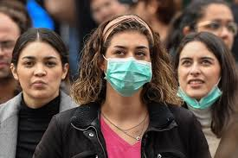
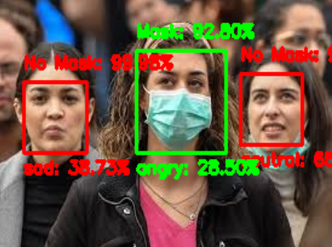
EMOTION RECOGNITION : FASE APPLICATIVA

Slide 20
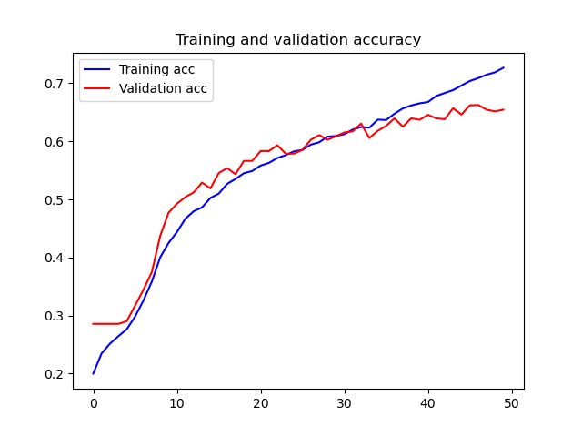
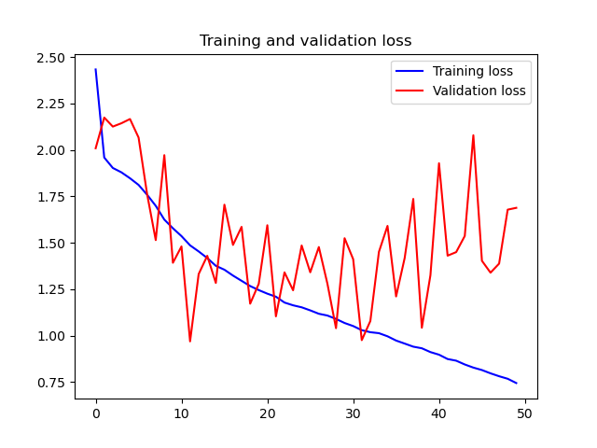
EMOTION RECOGNITION : GRAFICI
Grafici Accuratezza e Loss per l’addestramento della rete con volti completi

Slide 21
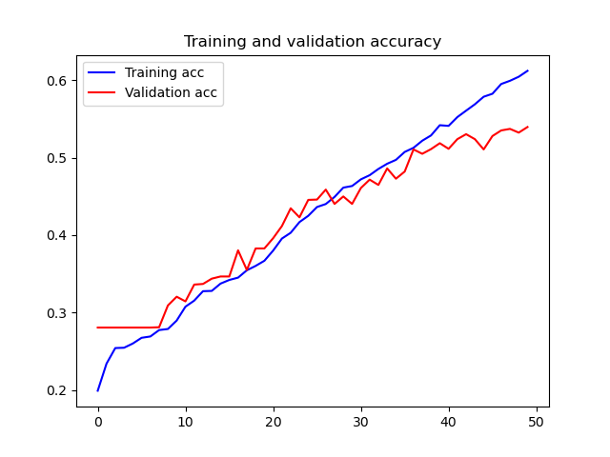
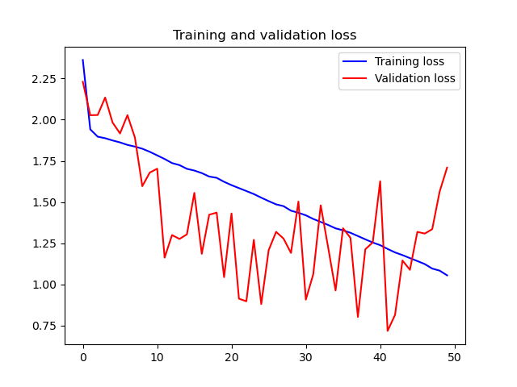
EMOTION RECOGNITION : GRAFICI
Grafici Accuratezza e Loss per l’addestramento della rete con ROI degli occhi

Slide 22
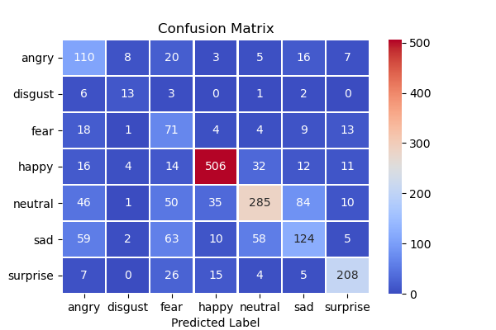
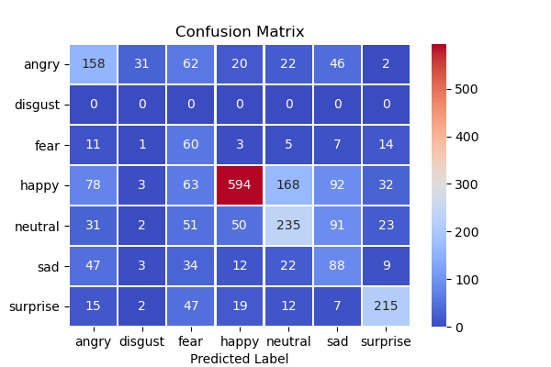
EMOTION RECOGNITION: CONFUSION MATRIX
Volto completo
ROI occhi

Slide 23
EMOTION RECOGNITION : METRICHE
Volto completo
CLASSI | Precision | Recall | F1-score | Support
Angry | 0,42 | 0,62 | 0,51 | 169
Disgust | 0,45 | 0,52 | 0,48 | 25
Fear | 0,29 | 0,59 | 0,39 | 120
Happy | 0,88 | 0,85 | 0,87 | 595
Neutral | 0,73 | 0,56 | 0,63 | 511
Sad | 0,49 | 0,39 | 0,43 | 321
Surprise | 0,82 | 0,78 | 0,80 | 265
Accuracy |  |  | 0,66 | 2006
Macro avg | 0,58 | 0,62 | 0,59 | 2006
Weighted avg | 0,69 | 0,66 | 0,67 | 2006

Slide 24
EMOTION RECOGNITION : METRICHE
ROI occhi
CLASSI | Precision | Recall | F1-score | Support
Angry | 0,46 | 0,46 | 0,46 | 341
Disgust | 0,00 | 0,00 | 0,00 | 0
Fear | 0,19 | 0,59 | 0,29 | 101
Happy | 0,85 | 0,58 | 0,69 | 1030
Neutral | 0,51 | 0,49 | 0,50 | 483
Sad | 0,27 | 0,41 | 0,32 | 215
Surprise | 0,73 | 0,68 | 0,70 | 317
Accuracy |  |  | 0,54 | 2487
Macro avg | 0,43 | 0,46 | 0,42 | 2487
Weighted avg | 0,64 | 0,54 | 0,57 | 2487

Slide 25
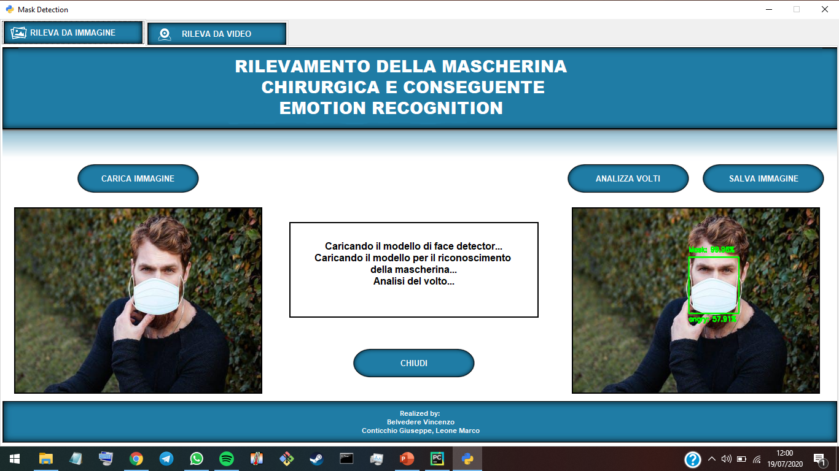
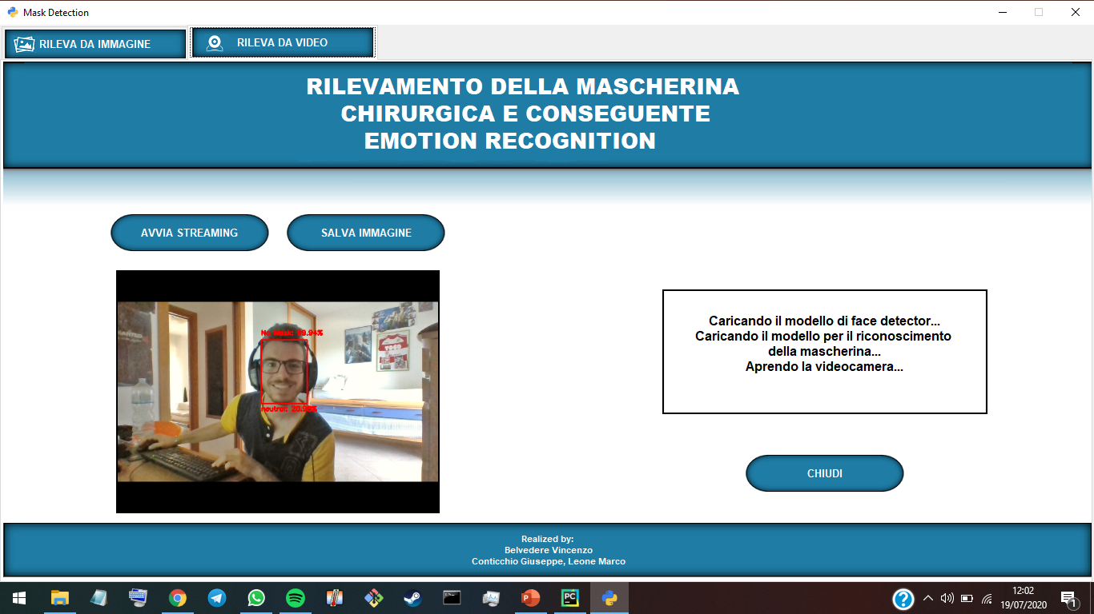
INTERFACCIA
GUI RILEVAMENTO DA IMMAGINE
GUI RILEVAMENTO IN REAL TIME

Slide 26
GRAZIE
Progetto di Sistemi ad Agenti A.A. 2020/2021

